Slide 1
データベースシステム入門
２．ERモデルとER図，データモデル，データモデリング
https://www.kunihikokaneko.com/free/dbintro/index.html

Slide 2
2-1 ER モデルと ER 図

Slide 3

データベースの設計図

Slide 4
今日の授業で学んでもらうこと
データベースの全体像を、分かりやすい図で書きたい！
データベース設計図の書き方の世界標準 ＝ ER図

Slide 5
今日の授業で学んでもらうこと
◆ IE記法という ER図の書き方
◆ ER図の書き方は 10種類以上あるが，
IE記法はメジャーで役立つし，シンプル

Slide 6
IE記法のER図の例
社員
部
商品
データベースの設計図

Slide 7
IE記法のER図の例
社員
部
商品
四角は「実体」です

Slide 8
IE記法のER図の例
社員
部
商品
広島部
東京部
大阪部
りんご
みかん
メロン
バナナ
Aさん
Bさん
Cさん
Dさん

Slide 9
IE記法のER図の例
社員
部
商品
線は，実体と実体の間の
「関連」です

Slide 10
IE記法のER図の例
社員
部
商品
広島部
東京部
大阪部
りんご
みかん
メロン
バナナ
Aさん
Bさん
Cさん
Dさん
いろんな商品を
扱っている
１つの部に所属している

Slide 11
データベースの設計は
社員
部
商品
◆ たくさんの実体
◆ たくさんの関連 （関連には種類がある！）

Slide 12

2-1. IE記法のER図
ＥＲモデルでは、情報は次の２種類しかないと考える
  １．実体 ※ もの、出来事など
  ２．関連 ＝ 実体間の関連
ノートページ
社員
部
商品

Slide 13
2-2 一対多，多対多

Slide 14
１対多の対応のイメージ
A小学校
B小学校

Slide 15
１対多の対応
◆ それぞれの生徒は、１つの小学校に所属する
◆ 小学校には、複数の生徒が所属する
１対多の対応
小学校
生徒
２つの斜め
線は「多」
の印
縦線は
「１」
の印

Slide 16
多対多の対応のイメージ
りんご
Aさん
みかん
Bさん
メロン

Slide 17
多対多の対応
◆ それぞれのひとは、複数の食べ物を選ぶ
◆ それぞれの食べ物は、複数のひとから選ばれる
多対多の対応
食べ物
ひと
２つの斜め
線は「多」
の印

Slide 18
2-2. 一対多と多対多
ノートページ
社員
部
商品
１対多
多対多

Slide 19
2-3 データモデル

Slide 20

モデル

Slide 21


データモデル
なぜ？
データを共有などするときは，
データの形をあわせるなど約束が必要
↓
約束のことをデータモデルといいます

Slide 22
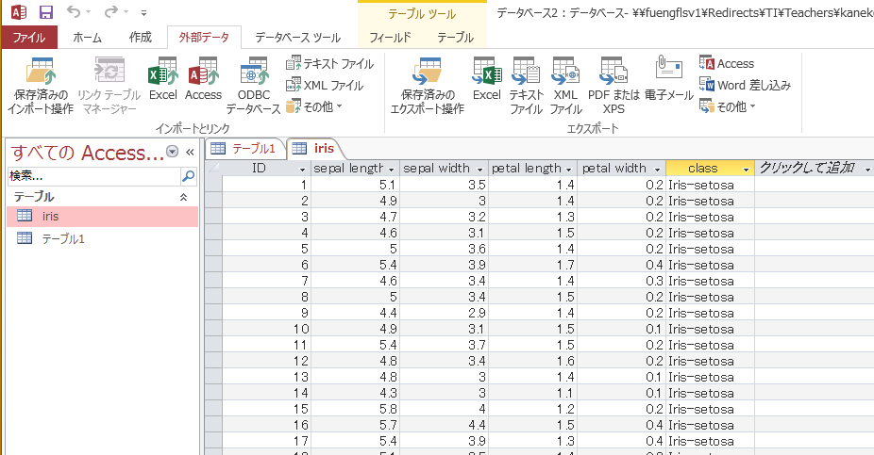
リレーショナル・データベース
リレーショナル・データベースには、データの種類ごとに分かれた、たくさんのテーブルが格納される
テーブルの本体には、数値、文字列、日付などのデータが格納される

Slide 23
データモデルとは
データベースを、共有できるようにするための原則
１．データベースの形の記述法
２．データベースができる演算
３．データベースの制約の書き方
これらを統一しましょう！
という約束のことを、
データモデルという

Slide 24
リレーショナルデータベースのデータモデルは
１．データベースの形の記述法
テーブル名、フィールド名をテーブルごとに指定
２．データベースができる演算
データベース言語ＳＱＬの演算
３．データベースの制約の書き方
（例）学生番号は学生固有の番号である！

Slide 25

2-3 データモデルとは
データベースを、共有できるようにするための原則
１．データベースの形の記述法
２．データベースができる演算
３．データベースの制約の書き方
ノートページ
これらを統一しましょう！
という約束のことを、
データモデルという

Slide 26
まとめると・・・
 | 約束 | 特徴
ERモデル、 ER図 | 情報は、実体と関連の２種類しかない | いろいろなデータベースシステムの種類によらず、同じ
リレーショナルデータベースのデータモデル | １．テーブル名、フィールド名をテーブルごとに指定 ２．データベース言語ＳＱＬの演算を使う ３．制約の書き方を統一する | リレーショナルデータベースだけに使えるやり方

